Slide 1
Vali Andmetarkus!
Emilie Abel
eilime@live.com

Slide 2
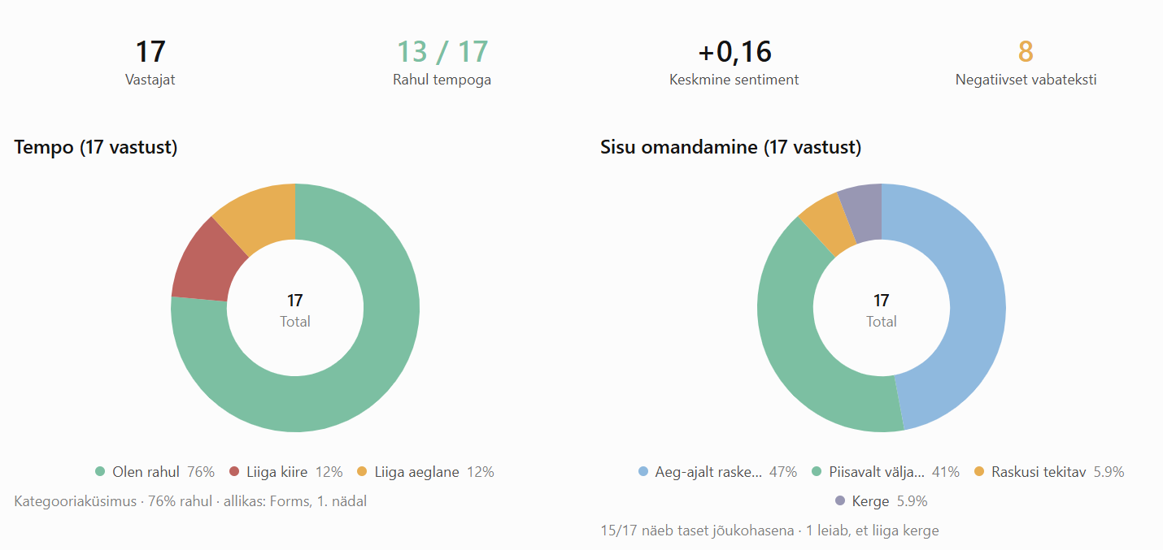
Tagasiside
Huvitav töökuulutus
https://www.linkedin.com/jobs/view/4462316073/
https://www.linkedin.com/jobs/view/4463667405/

Slide 3
2 . nädala plaan
E SQL algus ja karjäärimoodul I osa (13:15 – 16:30)
T SQL agregeerimine
K SQL tabelite ühendamine
N Andmekorraldus, andmekaitse
R Harjutus, kokkuvõtted, tagasiside, grupitööde arutelu

Slide 4
Päevakava - VI päev
09:00 – 10:30 – Koolitus – Andmebaasid ja SQL
10:30 – 10:45 – Paus
10:45 – 12:15 – Koolitus – SQL andmete pärimiseks, harjutus
12:15 – 13:15 – Lõunapaus
13:15 – 14:45 – Karjäärimoodul
14:45 – 15:00 – Paus
15:00 – 16:30 – Karjäärimoodul

Slide 5

Andmebaasid
Andmebaas on masinloetav organiseeritud kogum andmeid, mis on struktureeritud viisil, mis võimaldab lihtsat ja tõhusat : andmete salvestamist, haldamist, uuendamist ja otsimist
Andmebaasid võivad sisaldada erinevat tüüpi andmeid, näiteks: tekstilisi, numbrilisi andmeid ning pilte.
Asukoht:
lokaalne andmebaas
kohalik (on-prem) server
pilveserver

Slide 6
Andmebaasimootor
Andmebaasimootor on andmebaasisüsteemi tarkvaraline osa, mis tegeleb andmete tegeliku salvestamise, lugemise, muutmise ja kustutamisega.
Lokaalsetel andmebaasidel peab see olema paigaldatud, pilveandmebaasid pakuvad seda teenusena (SaaS software as a service).
Näiteid
PostgreSQL: Võimas ja avatud lähtekoodiga süsteem
MySQL: Väga populaarne veebirakendustes ja veebipõhises phpMyAdminis.
SQLite: Väike ja kerge mootor, mida kasutatakse tihti mobiiltelefonides.
Snowflake pilveandmebaas
Azure SQL Database andmebaas

Slide 7
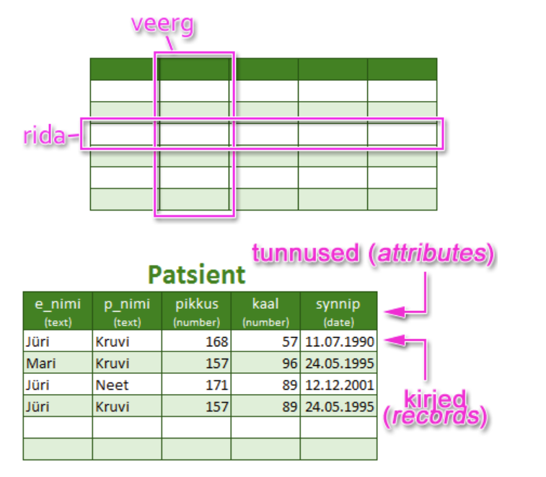
Andmebaas: tabelid, read ja veerud
Andmebaasid on tavaliselt organiseeritud
tabelite kaupa, kus iga tabel sisaldab ridu ja veerge.
Iga rida (või kirje) esindab ühte andmeüksust (granulaarsus) ja iga veerg (või atribuut) esindab konkreetset andmete omadust.
Tabelil on primaarvõti (primary key) ehk andmeüksuse unikaalne tunnus. Teised tabelid saavad sellega viidata.
Tesele tabelile viitav tunnus on võõrvõti (foreign key), see on teise tabeli primaarvõti.
Allikas: Taltech eriala tutvustuse leht
https://iti0105.pages.taltech.ee/databases/databases.html

Slide 8
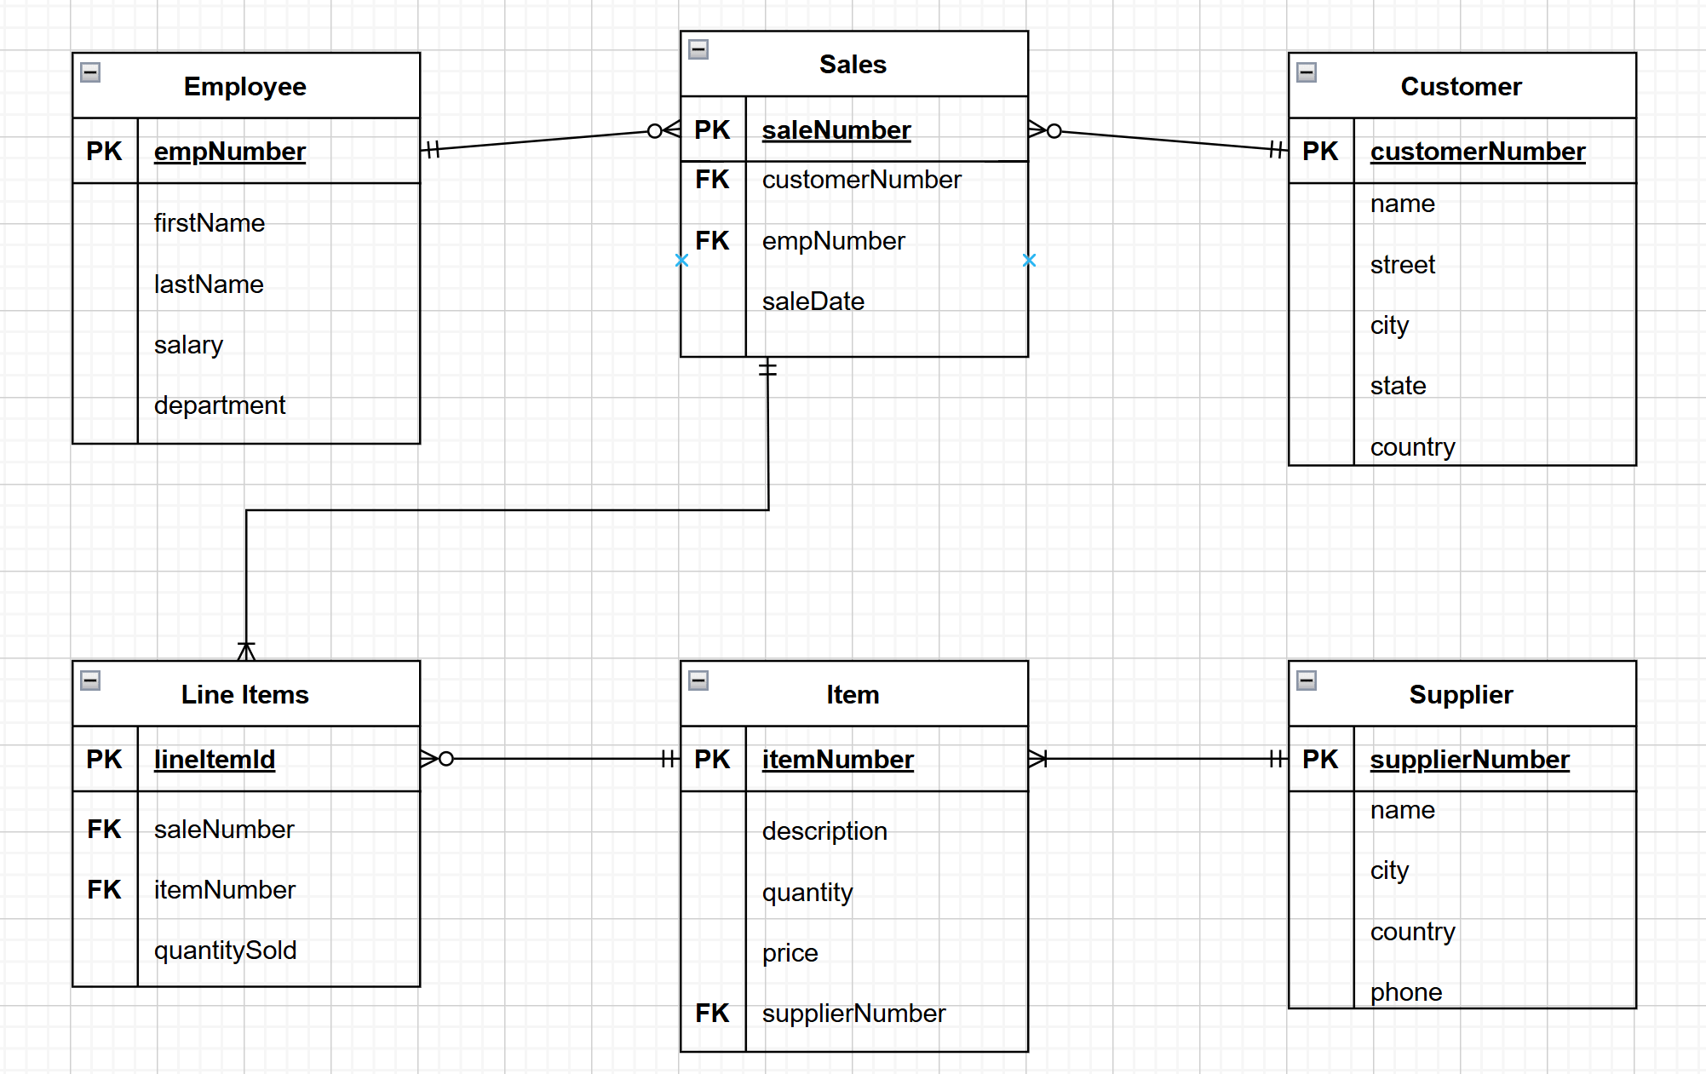
Relatsiooniline andmebaas
Relatsiooniline andmebaas
Tabeleid saab omavahel ID tulpade alusel ühendada
Sobiv struktureeritud andmete haldamiseks
Sobib analüütikas

Slide 9
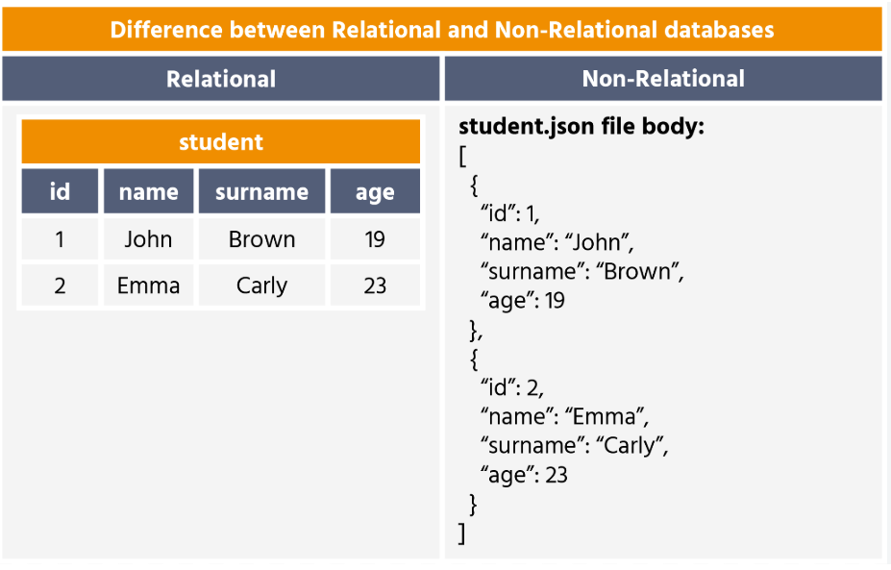
Mitte-relatsiooniline andmebaas
Mitte-relatsiooniline andmebaas (No SQL)
Sobiv nii struktureeritud kui mitte-struktureeritud andmete (nt json failide sisu, pildid, videod, dokumendid) haldamiseks
Võimaldab hoida paindlikult, veerge ja hierarhiaid lisada; iga rea kotha vaid need veergude andmed, mis olemas
Ei sobi analüütikaks

Slide 10
SQL
Relatsioonilistest andmebaasidest andmete saamiseks kasutakse päringuid.
SQL – Structured Query Language
Andmebaaside päringukeel, arendatud 1980ndatel
Päring - pöördumine andmebaasi poole
CRUD – Create, Read, Update, Delete
Süntaks ingliskeelne
Erinevad "dialektid" - nt MS SQL Server, MySQL, PostgreSQL, Oracle
Harjutamiseks:
SQLBolt - Learn SQL - Introduction to SQL
https://www.w3schools.com/sql/
https://www.hackerrank.com/domains/sql
Notes:
Koodi kirjutamise head tavad.

Slide 11
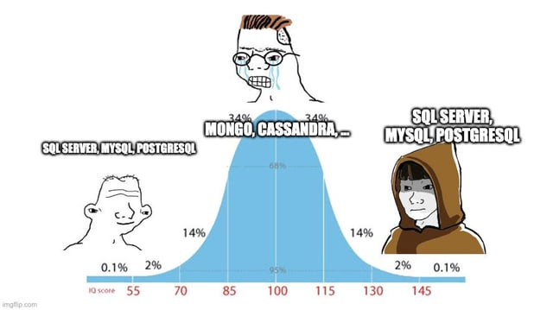
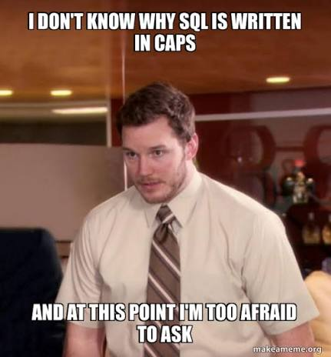
SQL on endiselt peamine päringute keel

Slide 12
SQL – päringu kirjutamise programmid
Palju erinevaid, käsitleme kolme:
sqliteviz - tasuta brauseris kasutatav (piiratud allikad – CSV, JSON, NDJSON)
https://sqliteviz.com/
DBeaver– tasuta andmebaasi haldusprogramm, vajalik alla laadida
https://dbeaver.io/
VS Code – tasuta koodihaldusprogramm, vajalik alla laadida, ühendub Gitiga
https://code.visualstudio.com/

Slide 13
SQL – päringu teostamise järjekord
SELECT
Valib tulbad, mida näidata.
FROM
Defineerib, milliseid tabeleid kasutatakse.
WHERE
Filtreerib välja andmeread, mis ei vasta tingimustele.
GROUP BY
Grupeerib andmeread.
HAVING
Filtreerib välja grupeeritud andmeread, mis ei vasta tingimustele.
ORDER BY
Sorteerib valitud andmeread.
LIMIT
Jätab alles ainult täpsustatud arvu ridu.

Slide 14
Postgre andmebaas
Arvutites on paigaldatud PostgreSQL andmebaas Sinna on loodud andmebaas nimega: postgres, kasutaja postgres, parool: andmed
Andmebaasi saab kasutada
PostgreSQL admin liidese pgAdmin abil
Dbeaver kasutajaliidesega
andmebaaside haldustööriist ning SQL-klient, mis on mõeldud arendajatele, andmebaasiadministraatoritele (DBA) ja andmeanalüütikutele
Võimaldab kasutada samal ajal mitut andmebaasi

Slide 15
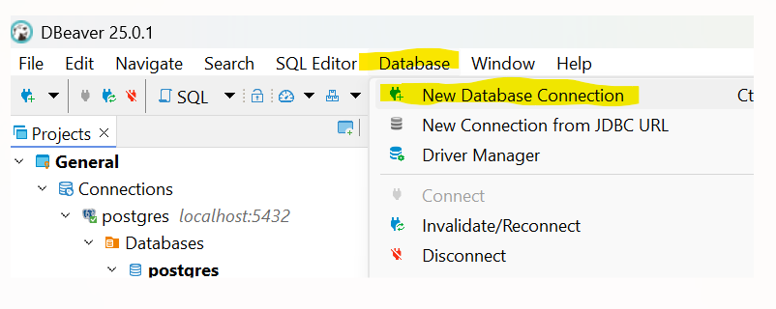
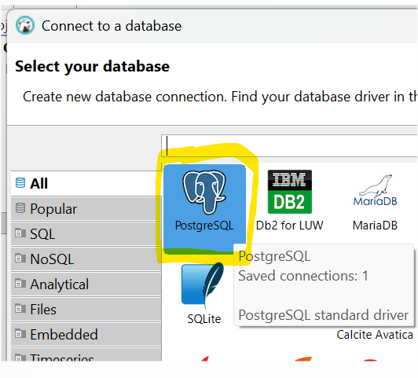
Dbeaver ühenduse loomine andmebaasiga: teeme koos läbi
Dbeaver on andmebaaside haldustööriist ning SQL-klient, mis on mõeldud arendajatele, andmebaasiadministraatoritele (DBA) ja andmeanalüütikutele
Andmebaasiga ühendumine
Database ->New Database connection
Vali PostgreSQL
Vajuta NEXT

Slide 16
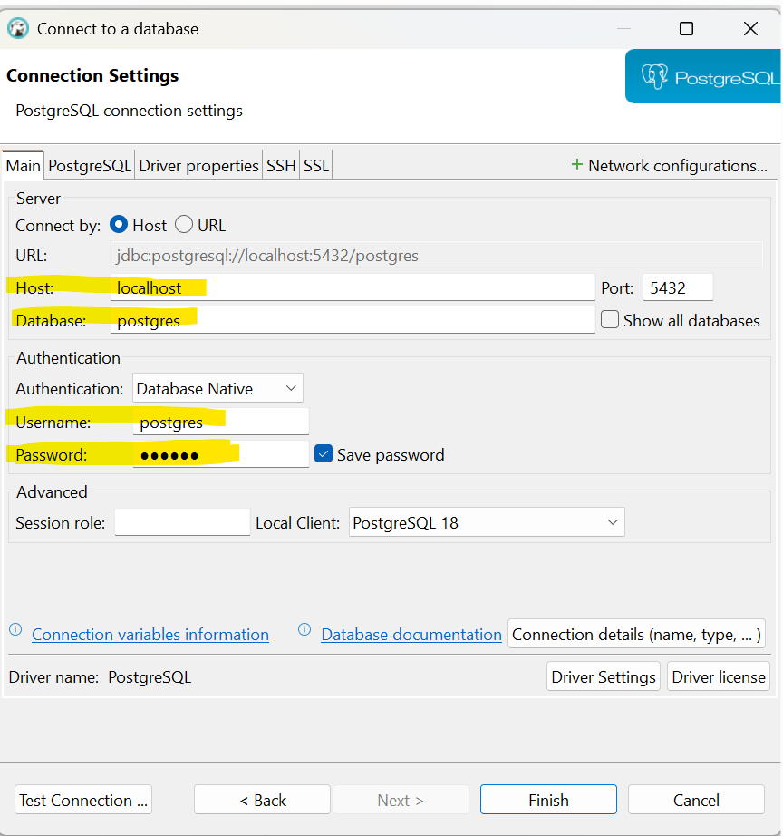
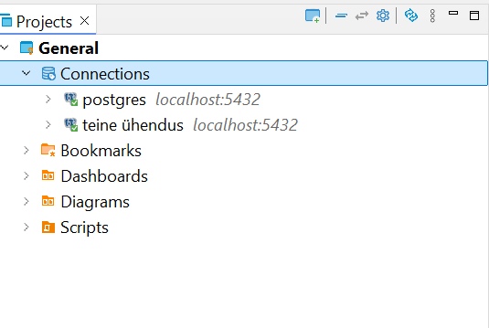
Dbeaver ja andmete import: teeme koos läbi
Loome ühenduse
Host: andmebaas samas arvutis
Database nimi
Username: postgres
Password: andmed
Ühendused tekivad Connections alla

Slide 17
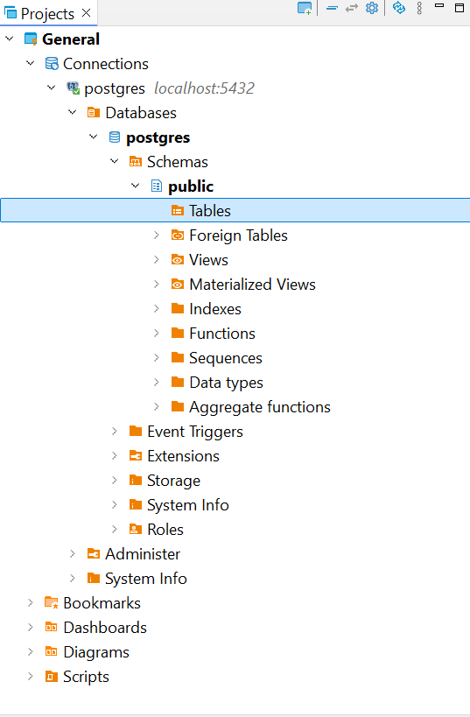
Tulemus
Tables hetkel tühi
Andmete saamiseks tabelitesse
Rakendused täidavad tabeleid (nt CRM, ERP jmt)
Import failist
Create lausega
Laadimine pyhtoniga vmt
Tabeli täitmine

Slide 18
Andmemudel — kuidas tabelid seotud on
tellimused
tellimus_id PK klient_id FK
kliendid
tooted
klient_id PK
toode_id PK
tellimuse_read
E-poe müügi andmestik
tellimus_id FK toode_id FK
Üks klient → mitu tellimust. Üks tellimus → mitu rida. Iga rida viitab ühele tootele. 3. päeval liidame need neli tabelit, et vastata küsimusele: kes tõi kõige rohkem tulu?
5
Notes:
Joonista tahvlile nooled: klient 1:n tellimus, tellimus 1:n rida, toode 1:n rida.

Slide 19
Põhilised andmetüübid PostgreSQL
INT - täisnumber
NUMERIC (x, y) - komakohtadega number, kus x täpsustab tulba pikkuse ja y komakohtade arvu, nt 100,55 oleks NUMERIC(5,2)
TEXT – pikkuse piiranguteta tekstiväli
VARCHAR (n) - pikkuse piiranguga tekstiväli, kus n tähistab välja pikkust
BOOLEAN – kahe väärtusega väli, TRUE, FALSE ja tühiväärtus (NULL)
DATE - kuupäev
TIMESTAMP - kuupäev kellaajaga
Dokumentatsioon:
https://www.postgresql.org/docs/current/datatype.html

Slide 20
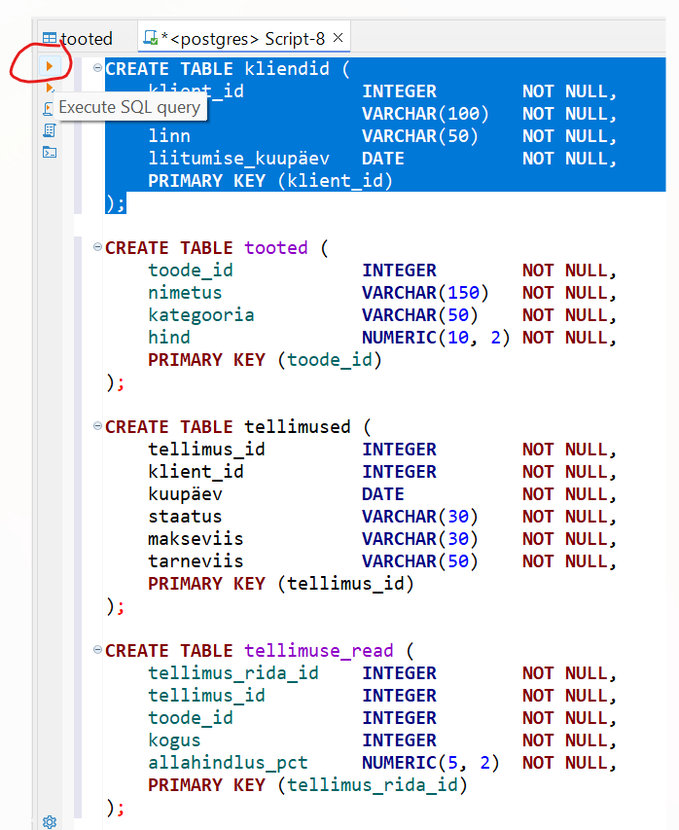
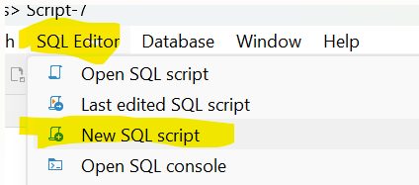
Tabelite loomine SQL abil NÄITAN
Ava SQL editor
Kirjuta SQL kood
Selekteeri SQL
Vajuta Execute SQL query

Slide 21
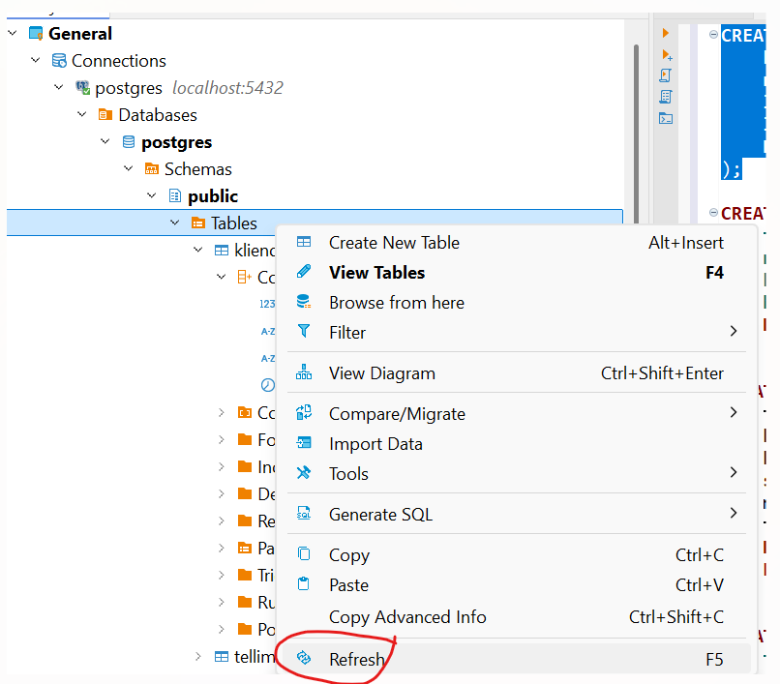
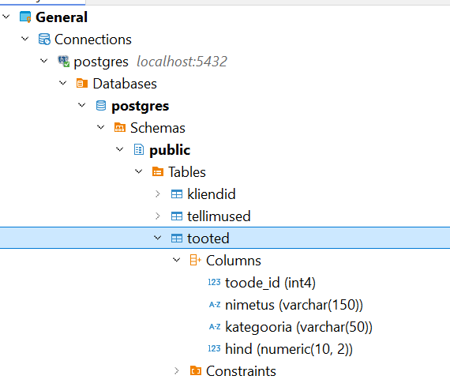
Tee ISE läbi 4 tabeli loomine ja kontrolli tulemust
Kas näed tabelit ja veerge?
Kui table tekib valesti, saab selle kustutada käsuga: drop table [tabeli_nimi]

Slide 22
Näidisandmed — neli CSV-faili
kliendid.csv
tellimused.csv
30 rida
30 rida
klient_id, nimi, linn, liitumise_kuupäev
tellimus_id, klient_id, kuupäev, staatus, makseviis, tarneviis
Kes ostab
Millal ja kuidas telliti
tooted.csv
tellimuse_read.csv
15 rida
58 rida
toode_id, nimetus, kategooria, hind
tellimus_rida_id, tellimus_id, toode_id, kogus, allahindlus_pct
Mida müüakse
Mis tooted olid ostukorvis
SQL koolitus · Ülevaade
4
Notes:
tellimuse_read.csv on loodud 3. päeva JOIN-ide ja allahindluste jaoks. 1. ja 2. päeval piisab kolmest esimesest failist.

Slide 23
Impordime andmed: NÄITAN
Et tabelisse andmeid csv failist importida:
Tabel olemas olema
Tabeli struktuur vastama faili struktuurile (kui ei soovi teha töötlust importides, nt laadimise pyhton scriptis
Veerunimed võivad olla importfailis, aga ei pea olema. Nimedega on parem vastavused teha.
Kontrolli enne importi, kas on päised ja kas veerud vastavad andmebaasi tabeli struktuurile
Kontrolli, kas impordi aknas on öeldud, et on päised
Kontrolli vastavused

Slide 24
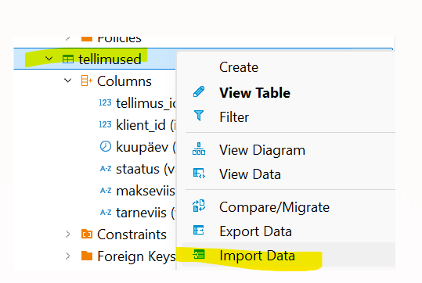
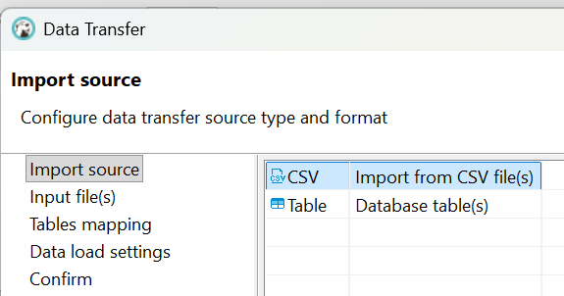
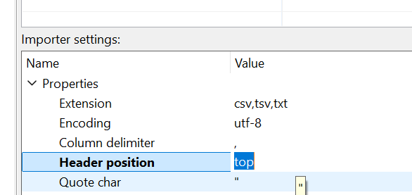
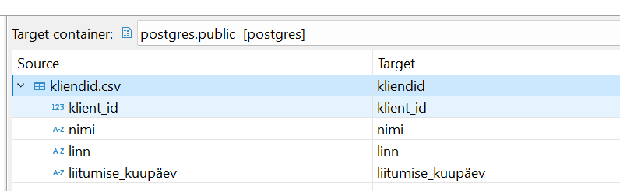
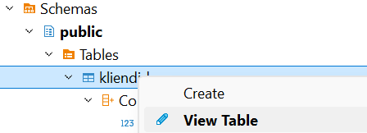
Tee ISE läbi: lae githubist alla, impordi 4 tabelit ja kontrolli
Import data
Source:csv
NB! Header: kontrolli failist
Kontrolli veergude vastavused
Vajuta Next-next-…-Procceed
Kontrolli tabeli sisu

Slide 25
Paus 10:30-10:45

Slide 26
SQL põhikäsud ja lause järjekord
1
SELECT
mida kuvada
2
FROM
millisest tabelist
3
JOIN
millised tabelid liita
4
WHERE
millised read jätta
5
GROUP BY
kuidas rühmitada
6
HAVING
millised rühmad jätta
7
ORDER BY
kuidas sorteerida
SQL koolitus · Ülevaade
8

Slide 27
SELECT ja FROM — vali, millised veerud ja millisest tabelist NÄITAN
SELECT *
FROM kliendid;
SELECT nimi, linn
FROM kliendid;
Kõik veerud — hea tutvumiseks, halb harjumus aruannetes.
Ainult vajalikud veerud — selgem tulemus.
Reegel
FROM ütleb, millisest tabelist. SELECT ütleb, millised veerud ekraanile tulevad.
SQL ei ole tõstutundlik: select ja SELECT on sama. Veeru- ja tabelinimed kirjuta täpselt nagu failis.
SQL koolitus · 1. päev
11

Slide 28
WHERE — jäta alles ainult sobivad read NÄITAN
SELECT *
FROM kliendid
WHERE linn = 'Tallinn';
=
<> või !=
> < >= <=
võrdub
ei võrdu
suurem / väiksem
BETWEEN
IN (...)
LIKE
vahemik, sh otsad
üks loetelust
muster tekstis
Tekst ja kuupäev jutumärkides. WHERE linn = “Tallinn”. Number ilma.
12
Notes:
Näita viga: WHERE linn = Tallinn.

Slide 29
Näide: tooted üle 100 €, kallimad ees NÄITAN
SELECT *
FROM tooted
WHERE hind > 100
• WHERE filtreerib read enne sorteerimist.
• Kataloogis on 15 toodet; osa jääb filtrist välja (nt mälupulk 20 €, hiir 95 €).
• Mänguritool Razer (Mööbel) hind on 350 € — jääb sisse.
13

Slide 30
AND, OR, IN — mitu tingimust NÄITAN
SELECT *
FROM kliendid
WHERE nimi LIKE 'M%'
OR linn = 'Tartu';
SELECT *
FROM tellimused
WHERE makseviis IN ('Apple Pay',
'Krediitkaart')
AND kuupäev >= '2026-03-01';
AND vs OR
IN on loetelu
AND: kõik tingimused peavad kehtima.
OR: piisab ühest.
Sulud aitavad, kui loogika läheb tihedaks.
IN ('A', 'B') on sama mis = 'A' OR = 'B'.
Kuupäev: '2026-03-01' tähendab alates 1. märtsist.
Makseviis kirjuta täpselt: Apple Pay (tühikuga).
14

Slide 31
LIKE — otsi mustriga
'M%'
algab M-iga
Martin Sepp, Markus Mägi, Mari Kask …
'%Tamm'
lõpeb Tamm-iga
Laura Tamm, Piret Tamm, Mari Tamm
'%Sülearvuti%'
sisaldab sõna
Asus ZenBook, MacBook Air
% asendab suvalise arvu märke. _ asendab täpselt ühe märgi. LIKE ei ole mõnes andmebaasis tõstutundlik, teises on — proovi oma keskkonnas.
15

Slide 32
ORDER BY — sorteerib järjekorda NÄITAN
SELECT *
FROM kliendid
WHERE liitumise_kuupäev >= '2025-09-01'
ORDER BY liitumise_kuupäev DESC;
• DESC = uuemad / suuremad ees. ASC = vanemad / väiksemad ees.
• Võid sorteerida mitme veeru järgi: ORDER BY linn, nimi.
• Sorteerimine ei muuda andmeid tabelis — ainult tulemuse vaadet.
• Ilma ORDER BY-ta ei ole ridade järjekord garanteeritud.
16

Slide 33
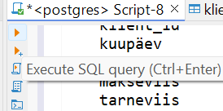
SQL scripti kirjutamine: NÄITAN
New SQL script
Kirjuta SQL
Selekteeri SQL
Vajuta Execute SQL query

Slide 34
SQL treppimine ja kommenteerimine
Ühe rea kommenteerimine
SELECT nimetus, hind,
CASE ---liigitan tooted hinna alusel
WHEN hind < 100 THEN 'Odav'
WHEN hind BETWEEN 100 AND 500 THEN 'Kesklahendus'
ELSE 'Premium'
END AS hinnaklass
FROM tooted;
Terve bloki välja kommenteerimine
/*
SELECT nimi, linn
FROM kliendid
*/

Slide 35
1. päev · harjutused ISE
Trepi ja kommenteeri kood
Tase 1
Tase 2
1. Kuva kõikide klientide nimed ja linnad. Sorteeri linna järgi.
2. Leia kliendid, kelle linn on Tallinn. Sorteeri nime järgi.
3. Kuva tooted, mille hind > 100 €, hinna järgi kahanevalt.
Mitu klienti?
Mitu klienti (Tallinn)?
Mitu toodet?
1. Kliendid, kelle nimi algab M-iga VÕI linn on Tartu.
2. Tellimused, kus makseviis on Apple Pay või Krediitkaart JA kuupäev alates 2026-03-01.
SQL koolitus · 1. päev
17
Notes:
Näita see slaid enne lahendusi. Anna 8–12 min tase 1 ülesande kohta, siis võta ette tase 2.

Slide 36
Võimalused SQL-I harjutada ja praktiseerida
https://sqliteviz.com/app Kui tahad harjutada, kuid pole arvutis andmebaasi ja pilvebaasidele pole ligipääsu
PostgreSQL pgAdmin
Dbeaver
MS SQL Server Management Studio
Pilveandmebaasid
Snowflake
Microsoft Fabric Lakehouse, Warehouse, Fabric IQ …..

Slide 37
Lõunapaus 12:15-13:15

